Slide 1
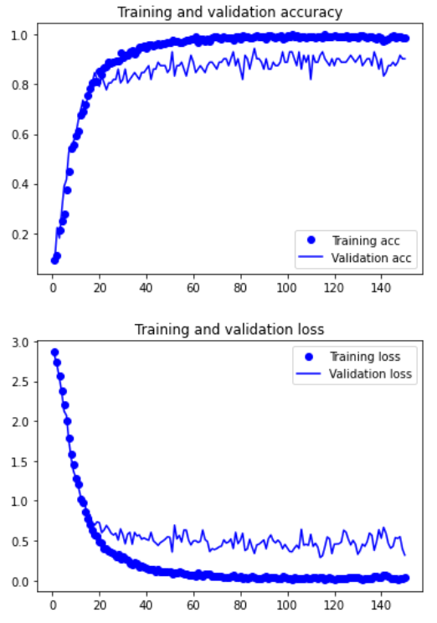
appendEnergy=True
eighteenTT.tlite
Train_acc=98.78%
Train_lose=3.28%
Val_acc=90.28%
Val_lose=31.88%
Test_acc=86.11%
Test_lose=71.63%

Slide 2
TP
FP
appendEnergy=True，chen.wav
預測值 | 76個
0.5以下 | 6
0.5~0.59 | 5
0.6~0.69 | 5
0.7~0.79 | 4
0.8~0.89 | 8
0.9以上 | 48
預測值 | 289個
0.5以下 | 25
0.5~0.59 | 28
0.6~0.69 | 23
0.7~0.79 | 25
0.8~0.89 | 38
0.9以上 | 150
 | 實際 有贅詞 | 實際 沒贅詞
預測 有贅詞 | (應預測出:75個) 76個(22個重複預測) 11.51% | 289個 43.78%
預測 沒贅詞 | (包含預測錯贅詞) 198個 30% | 97個 14.69%
FN
TN
預測值 | 198個
0.5以下 | 17
0.5~0.59 | 27
0.6~0.69 | 14
0.7~0.79 | 19
0.8~0.89 | 18
0.9以上 | 103
預測值 | 97個
0.5以下 | 6
0.5~0.59 | 6
0.6~0.69 | 10
0.7~0.79 | 9
0.8~0.89 | 14
0.9以上 | 52
預測值 | 660個
0.5以下 | 54
0.5~0.59 | 66
0.6~0.69 | 52
0.7~0.79 | 57
0.8~0.89 | 78
0.9以上 | 353
準確率:26.21%
錯誤率:73.79%
精準度:20.82%
總共預測出:
660個

Slide 3
TP
FP
appendEnergy=True，chen2.wav
預測值 | 59個
0.5以下 | 6
0.5~0.59 | 5
0.6~0.69 | 4
0.7~0.79 | 3
0.8~0.89 | 6
0.9以上 | 35
預測值 | 240個
0.5以下 | 13
0.5~0.59 | 19
0.6~0.69 | 28
0.7~0.79 | 23
0.8~0.89 | 25
0.9以上 | 132
 | 實際 有贅詞 | 實際 沒贅詞
預測 有贅詞 | (應預測出:65個) 59個(20個重複預測) 9.7% | 240個 39.53%
預測 沒贅詞 | (包含預測錯贅詞) 216個 35.58% | 92個 15.15%
FN
TN
預測值 | 216個
0.5以下 | 14
0.5~0.59 | 19
0.6~0.69 | 19
0.7~0.79 | 22
0.8~0.89 | 26
0.9以上 | 116
預測值 | 92個
0.5以下 | 1
0.5~0.59 | 7
0.6~0.69 | 8
0.7~0.79 | 12
0.8~0.89 | 8
0.9以上 | 56
預測值 | 607個
0.5以下 | 34
0.5~0.59 | 50
0.6~0.69 | 59
0.7~0.79 | 60
0.8~0.89 | 65
0.9以上 | 339
準確率:24.87%
錯誤率:75.13%
精準度:19.73%
總共預測出:
607個

